Slide 1
Introduktion til Programmering og Problemløsning (PoP)
Håndkøring
Jon Sporring
Department of Computer Science
2022/09/12

Slide 2
God morgen, svar på følgende med den du sidder ved siden af
https://tinyurl.com/26vt29bt

Slide 3
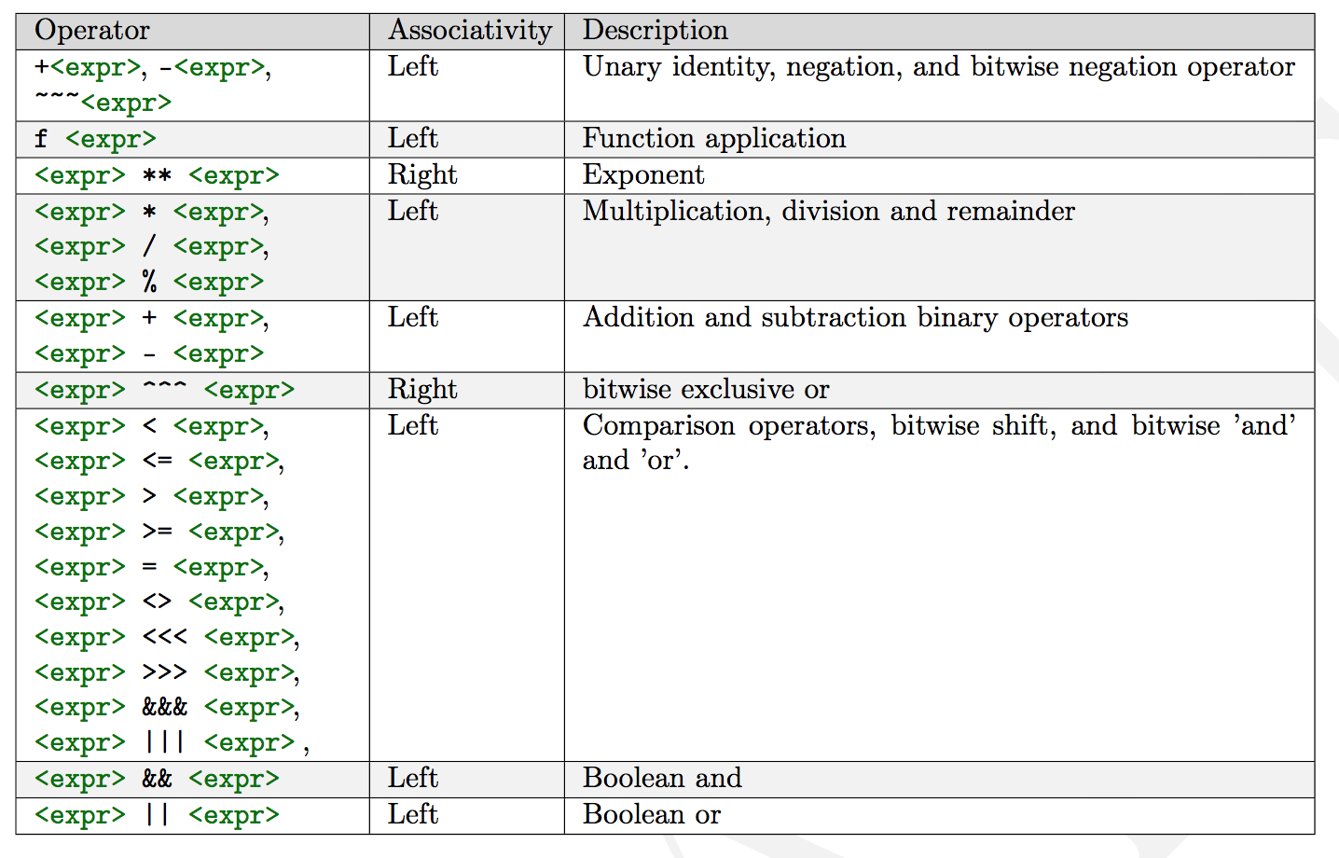
Regneregler
Svar på følgende alene:
https://tinyurl.com/3v2pcmtb
Svar på samme opgave igen i hold med den du sidder ved siden af.
Opg\Svar | 1 | 2 | 3
1 | 53,5 | 37,9 | 8,6
2 | 76,2 | 16 | 7,6
3 | 82,2 | 12,3 | 5,6
Opg\Svar | 1 | 2 | 3
1 | 73,3 | 25,5 | 1,2
2 | 90,1 | 9,3 | 0,6
3 | 83,9 | 15,5 | 0,6

Slide 4
Funktioner
Organisering = nemmere at forstå og vedligeholde
let greetings (name : string) : string =
"Hello " + name
> let greetings (name : string) : string =
- "Hello " + name;;
val greetings : name:string -> string
Leksikografisk virkefelt
Indryk angiver funktionskroppen
let greetings name =
"Hello " + name
let str = greetings "Jon"
printfn "%A" str
printfn "%A" (greetings "World")
let greetings name = "Hello " + name
let greetings name : string = "Hello " + name
let greetings (name : string) = "Hello " + name

Slide 5
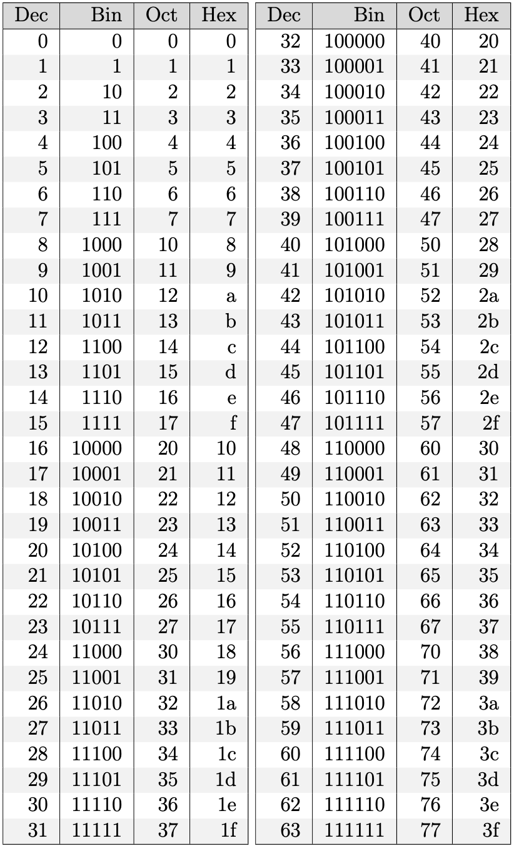
Decimal til Binær: Divider med 2
11 / 2 = 5, 11 % 2 = 1 (2^0=1)
5 / 2 = 2, 5 % 2 = 1 (2^1=2)
2 / 2 = 1, 2 % 2 = 0 (2^2=4)
1 / 2 = 0, 1 % 2 = 1 (2^3=8)
let rec divideByTwo (n: uint) : string =
match n with
0u -> ""
| _ -> (divideByTwo (n/2u)) + (string (n%2u))
let N = 11u
let str = divideByTwo N
printfn "%A_10 = %A_2" N str
let divideByTwo (n : uint) : string =
let mutable i = n
let mutable str = ""
while i > 0u do
str <- string (i % 2u) + str
i <- i / 2u
str
let N = 11u
let str = divideByTwo N
printfn "%A_10 = %A_2" N str

Slide 6
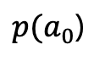
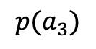
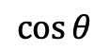
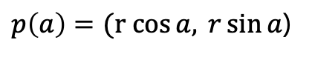
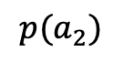
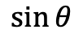
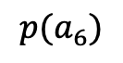
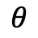
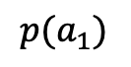
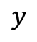
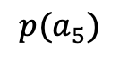
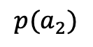
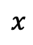
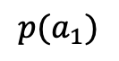
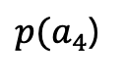
Canvas: tegn en cirkel
med rette linjestykker
$$y$$
$p\left(a\right)=(r cos{a, }r\sin{a}$)
1
$p(a_{0}$)
$$\sin{θ}$$
$$p(a_{6})$$
$${p(a}_{1})$$
$$θ$$
1
$$x$$
$$p(a_{5})$$
$$p(a_{2})$$
$$\cos{θ}$$
$$p(a_{2})$$
$$p(a_{1})$$
$p(a_{4}$)
$$p(a_{3})$$

Slide 7
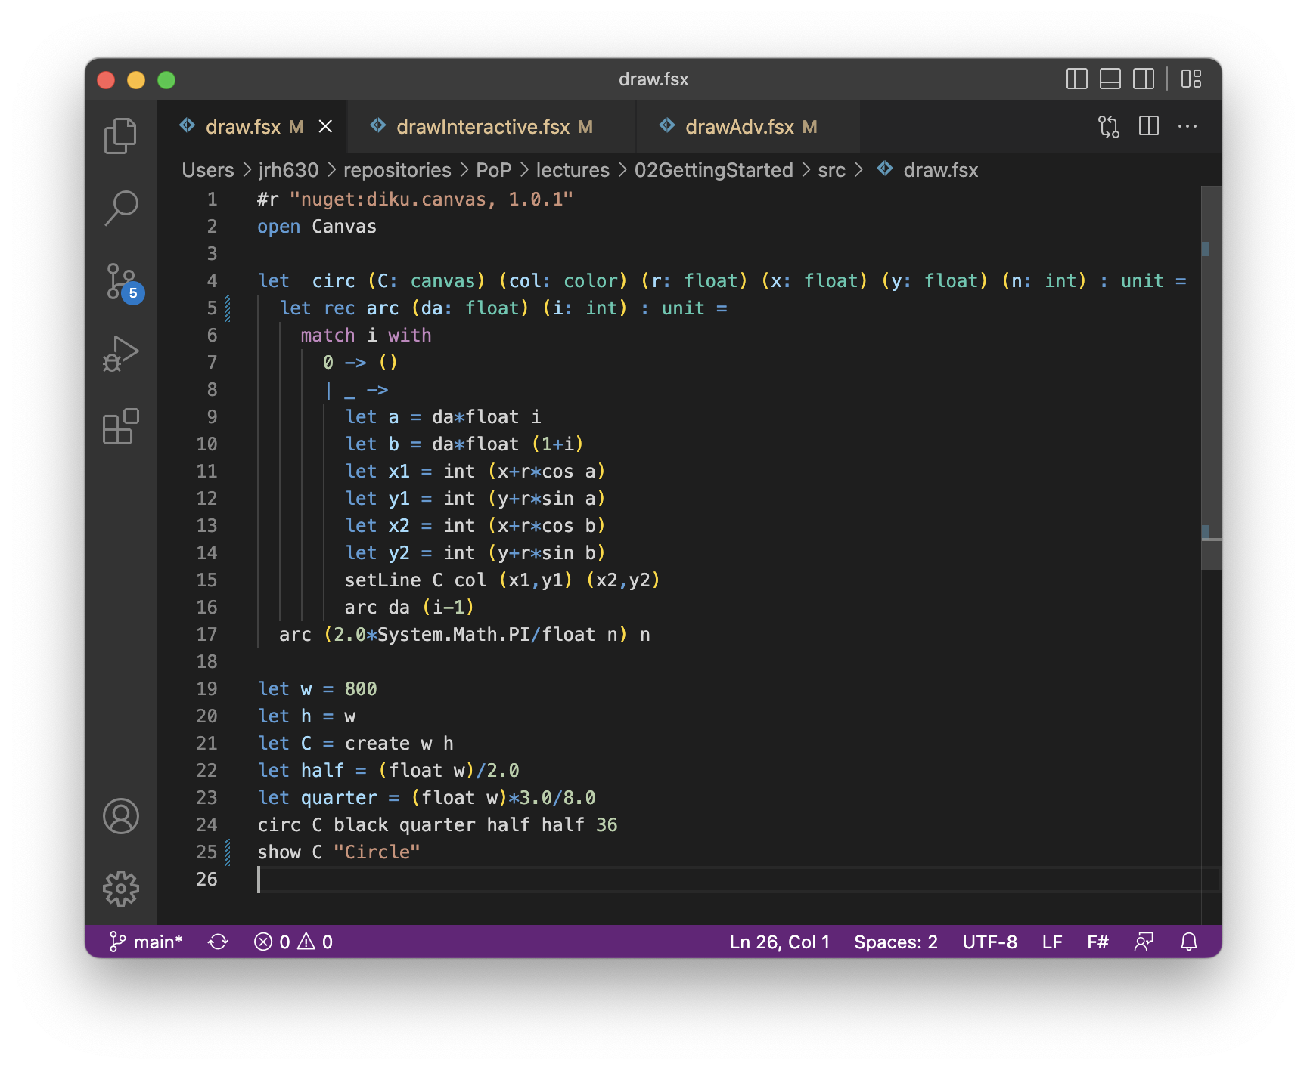
Canvas: tegn en cirkel med rette linjestykker

Slide 8
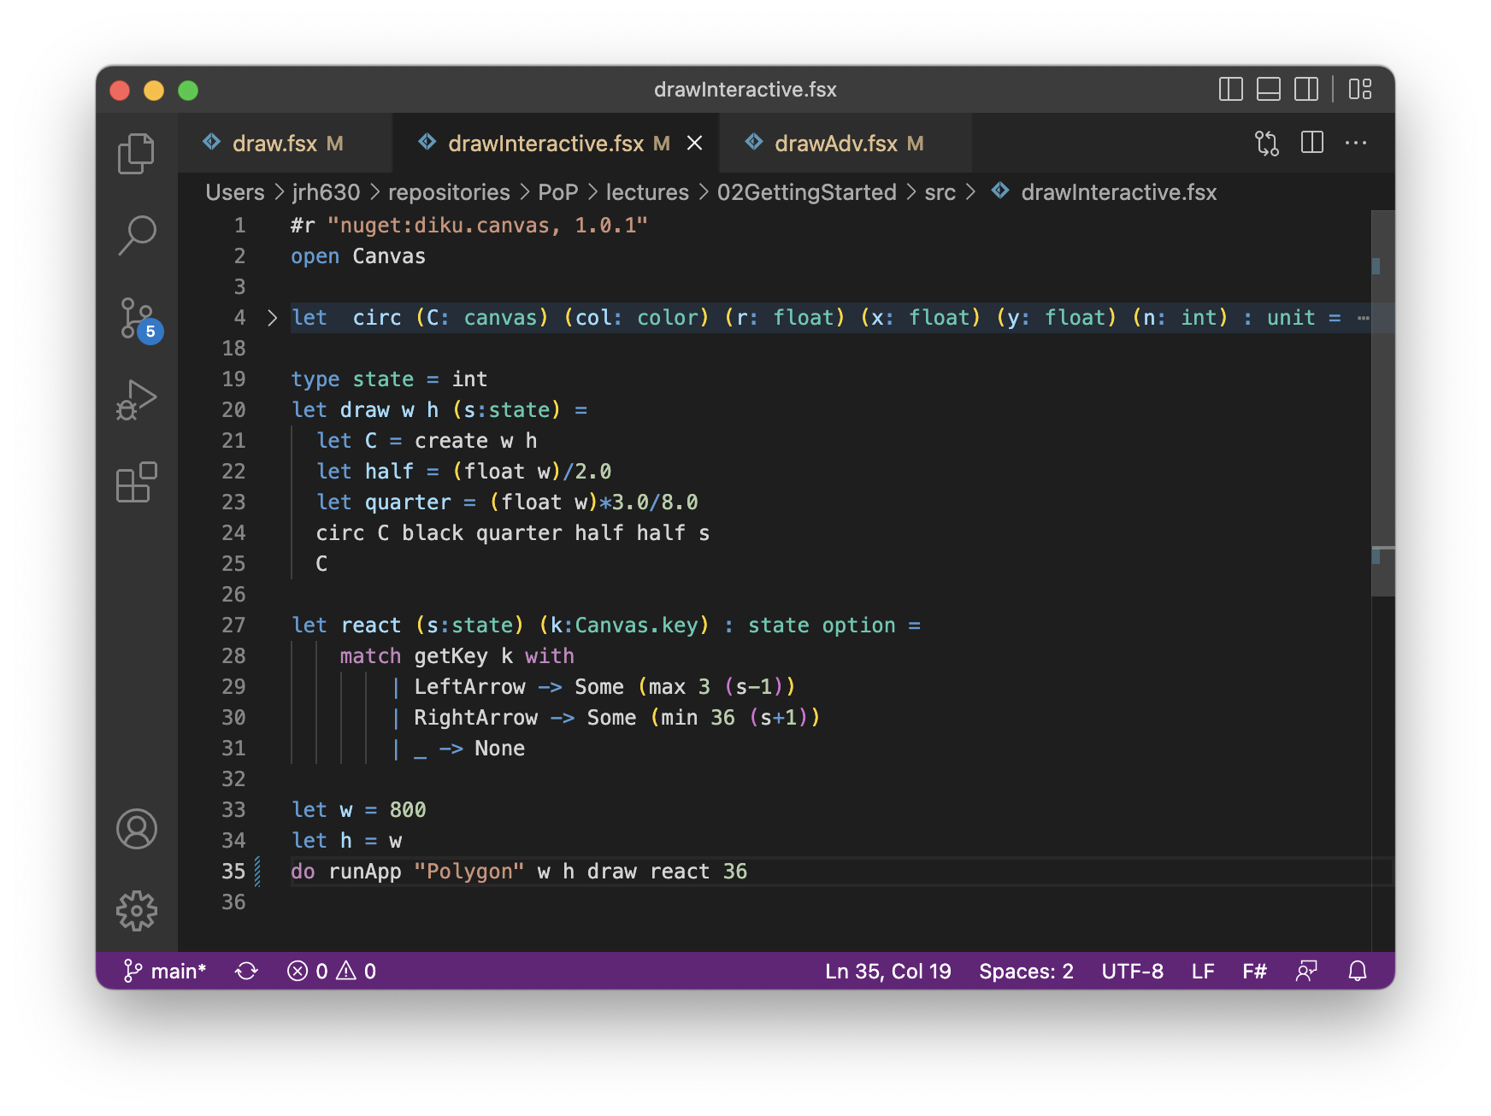
Canvas: tegn en interaktiv cirkel
Interactive Canvas
val runApp : string -> int -> int -> (int -> int -> 's -> canvas) -> ('s -> key -> 's option) -> 's -> unit
Eksempel
type state = int let draw (w: int) (h: int) (s: state) = … let react (s: state) (k: Canvas.key) = … do runApp "Text” 300 300 draw react 0
Hvad gør runApp?
let runApp txt w h draw react init =
let mutable s = init
draw w h s
while true do
let k = userKeyPress ()
s <- react s k
draw w h s

Slide 9
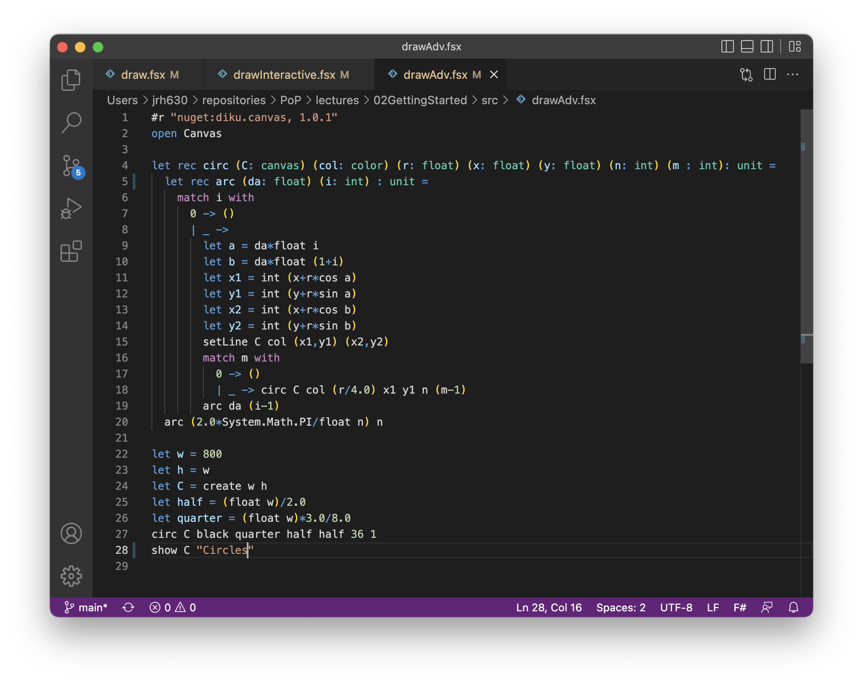
Canvas: tegn en cirkel rekursivt

Slide 10
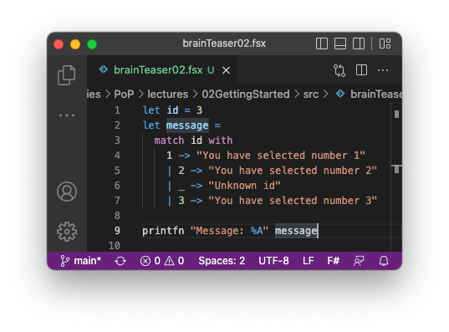
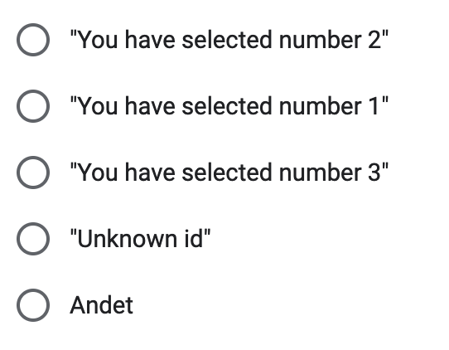
Hvad skriver programmet
% dotnet fsi brainTeaser02.fsx
/Users/jrh630/repositories/PoP/lectures/02GettingStarted/src/brainTeaser02.fsx(7,7): warning FS0026: This rule will never be matched
Message: "Unknown id"

Slide 11
Resumé
I dag har vi talt om:
Funktioner
Dividér med 2 algoritmen på funktionel og imperativ form
Canvas cirkeltegning og interaktion

